Slide 1

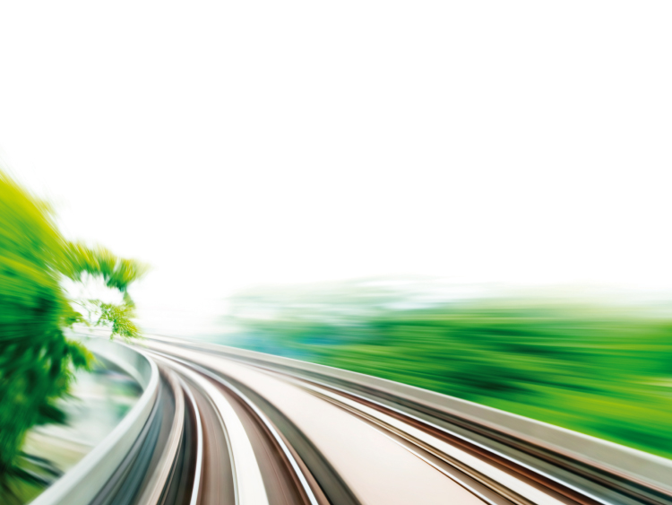


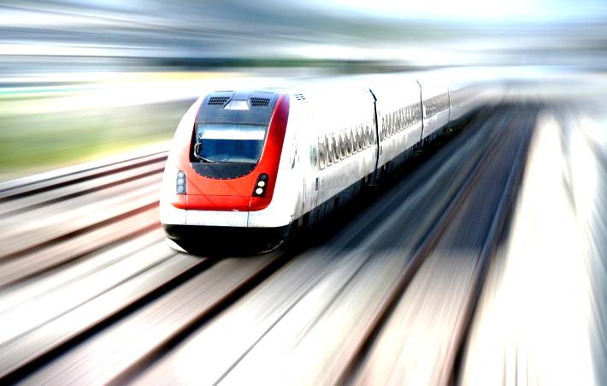
Оптимизация упругости стрелочных переводов
Y O L
Юрий Марусев
Руководитель направления «Рельсовый транспорт»

Slide 2
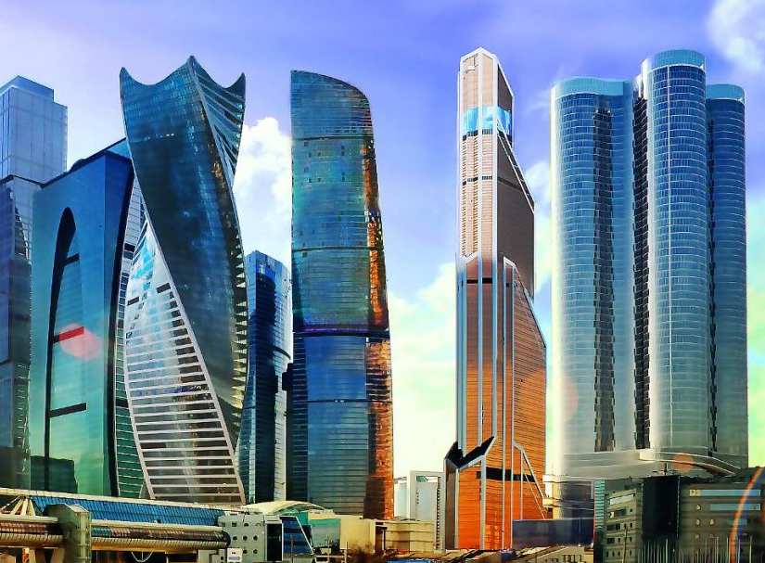
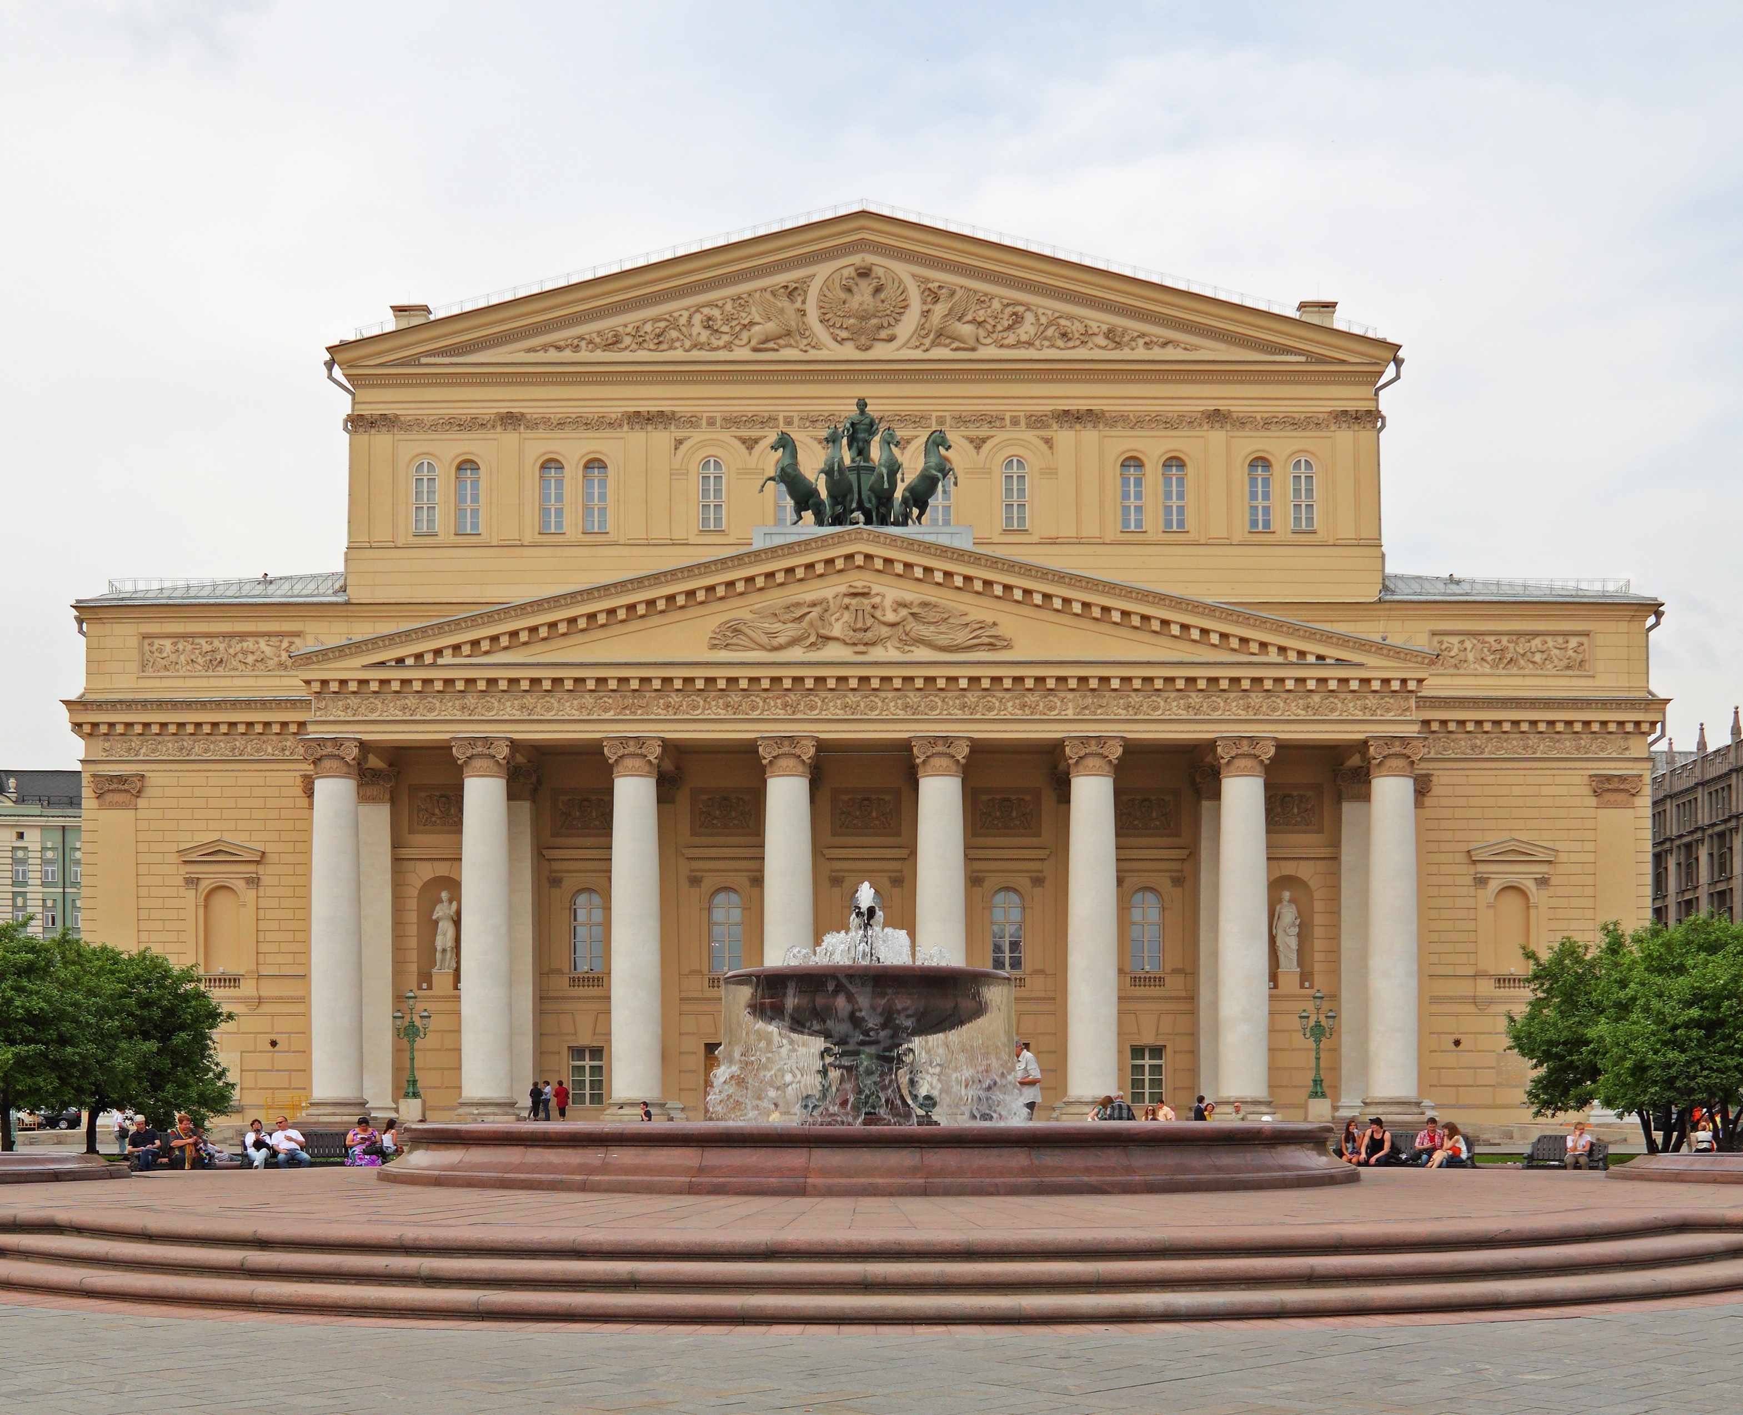
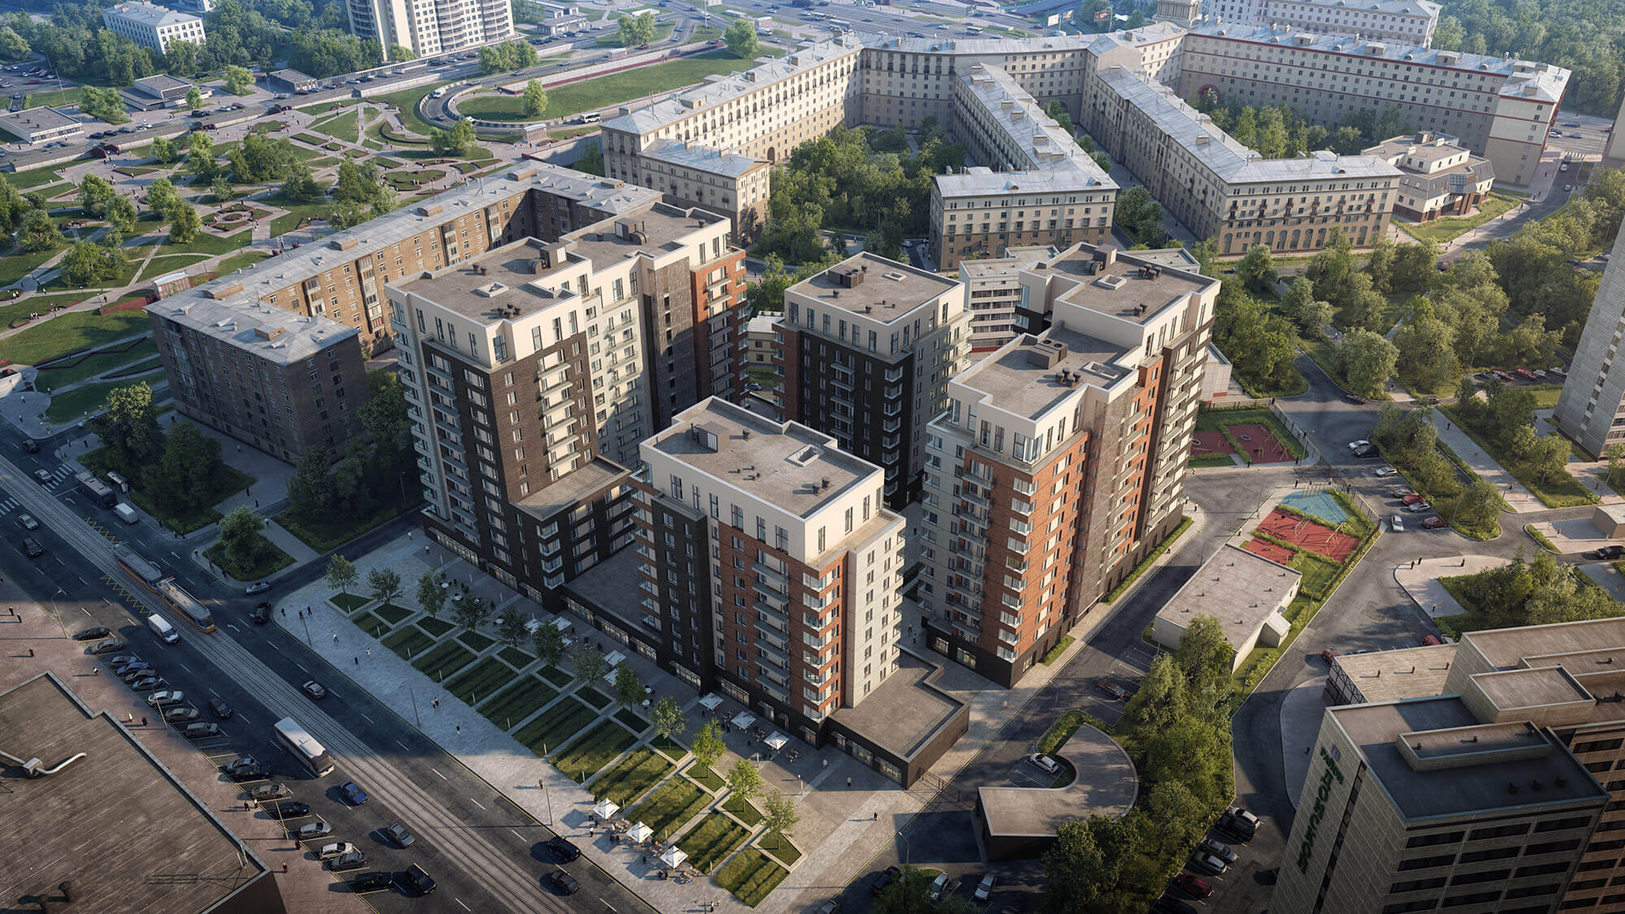
Акустик Групп
Звукоизоляция и защита от шума
Дополнительная звукоизоляция стен и потолков
Звукоизоляция полов
Специальные конструкции для офисов и гостиниц
Шумозащитные экраны
Акустика помещений
Концертные залы
Образовательные учреждения
Кинотеатры, студии
Спортивные сооружения
Виброизоляция
Виброизоляция зданий
Виброизоляция инженерного оборудования
Виброизоляция производственного оборудования
Виброизоляция рельсовых путей

Slide 3
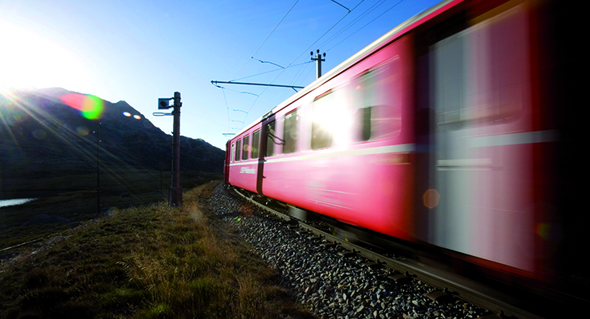
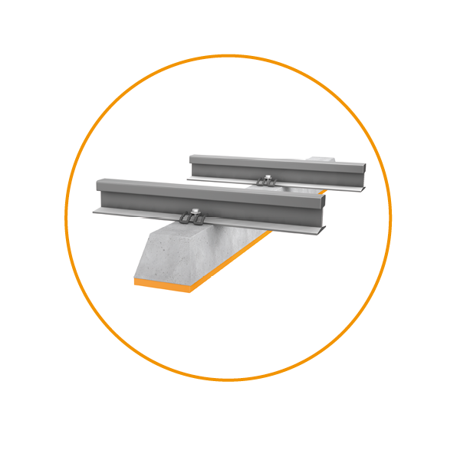
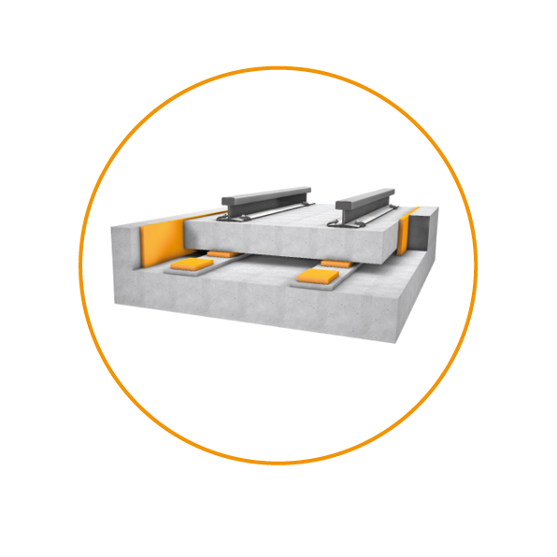
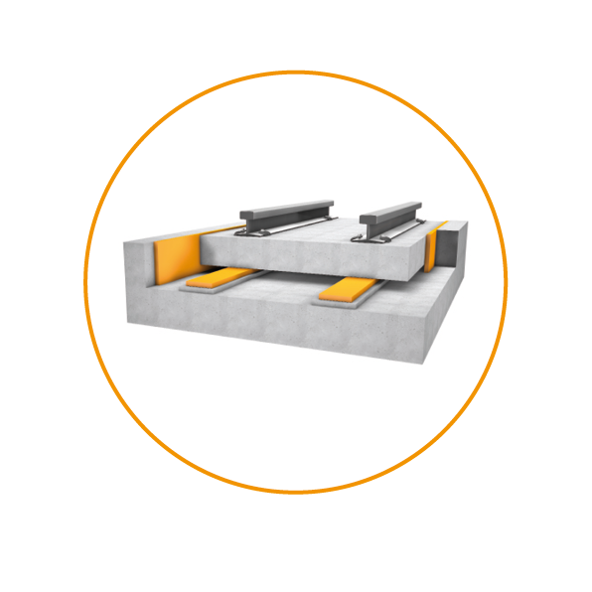
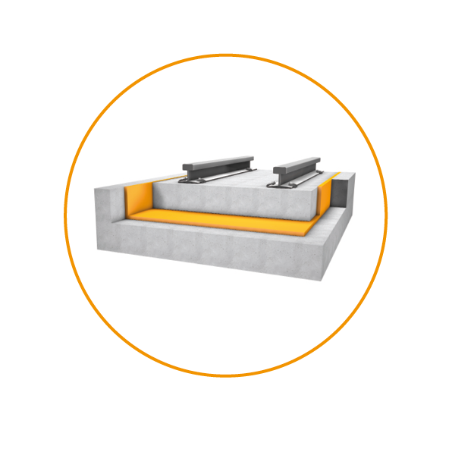
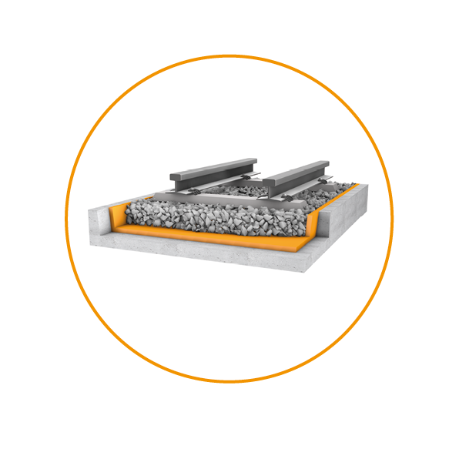
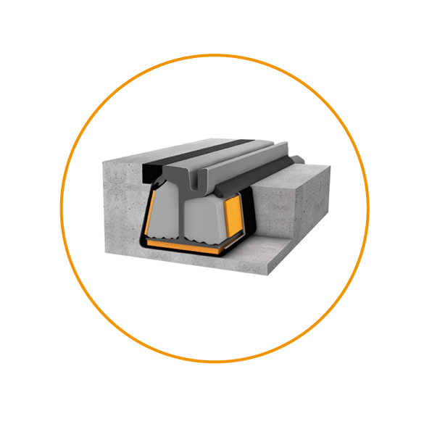
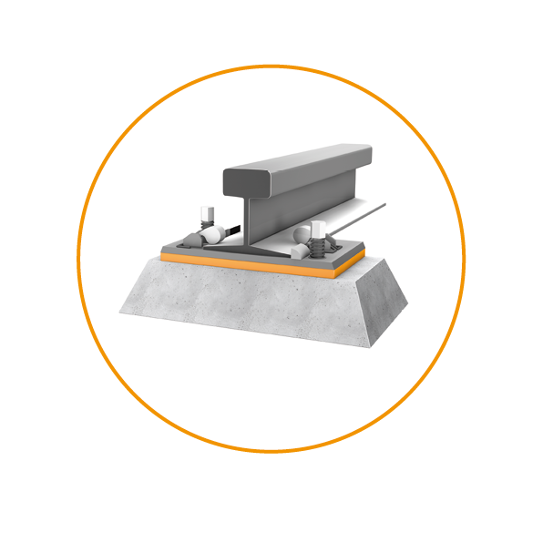
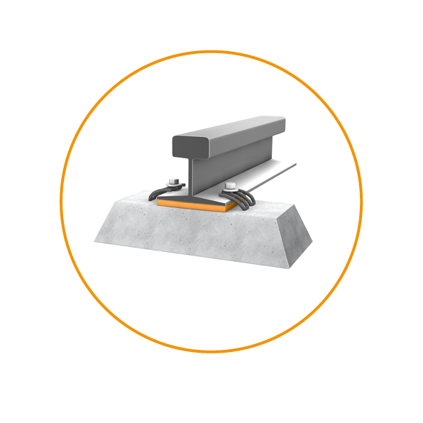
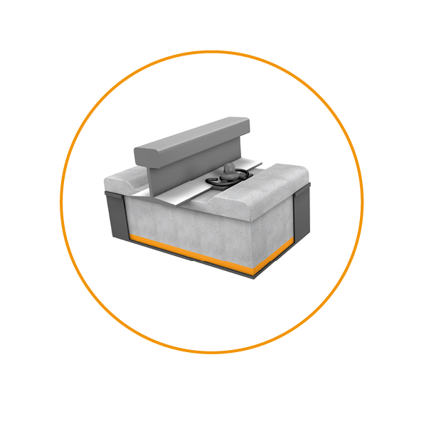
Материалы и решения Рельсовые пути
Подшпальные прокладки
СМП точечная опора
СМП ленточная опора
СМП полноплоскостная опора
Подбалластные маты
Рельс в оболочке
Прокладки для рельсового скрепления
Подрельсовые прокладки
Вкладки для шпальных башмаков
LVT система

Slide 4


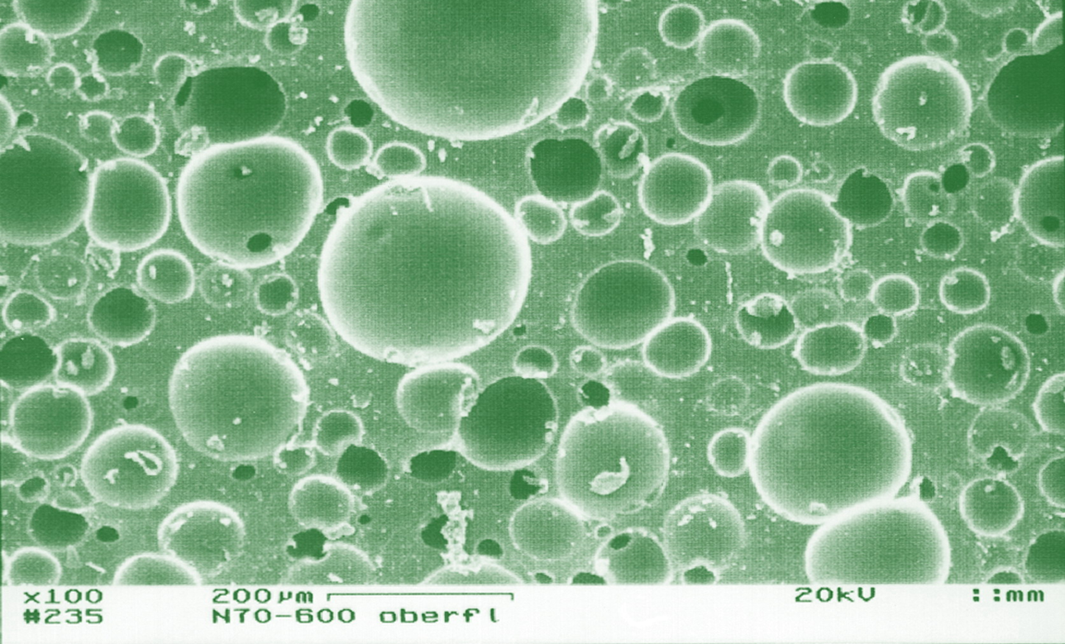
Notes:
4

Slide 5
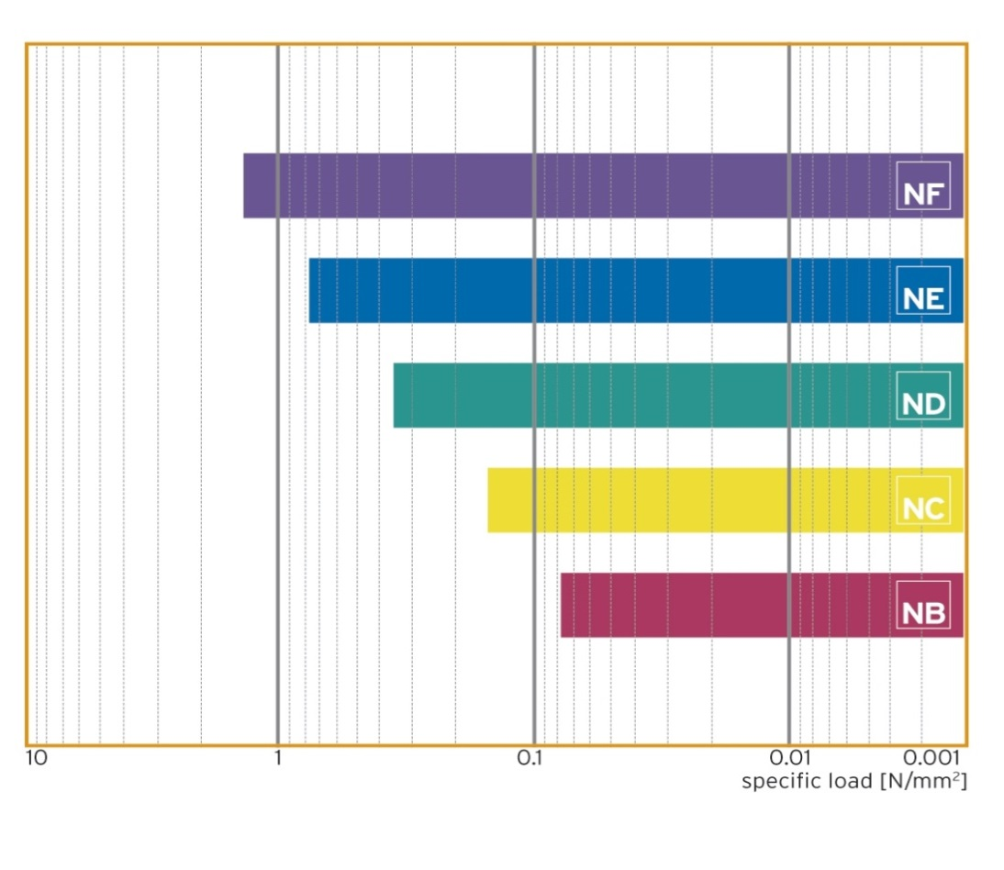
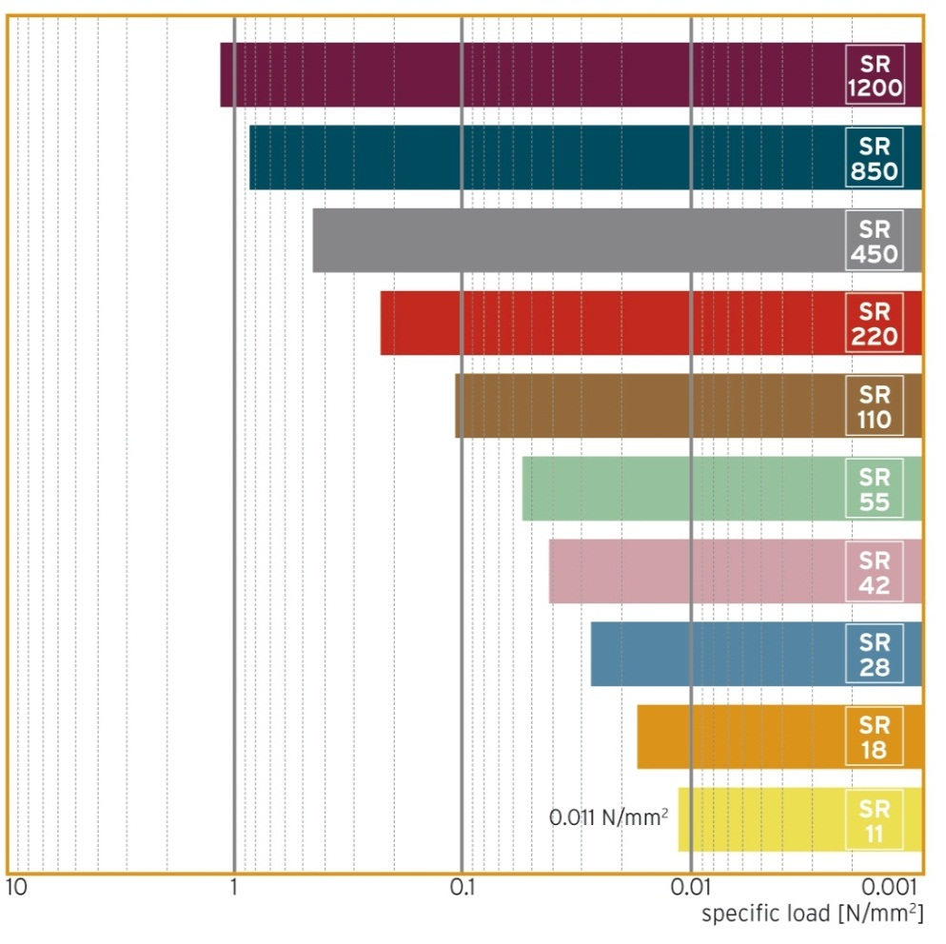
Notes:
5

Slide 6
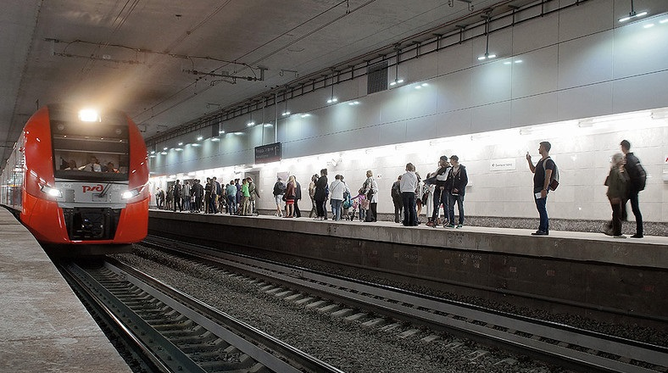
МЦК.
Гагаринский тоннель. 2001 г.
Notes:
6

Slide 7
Метро. Замоскворецкая линия.
2011 г.
Notes:
7

Slide 8
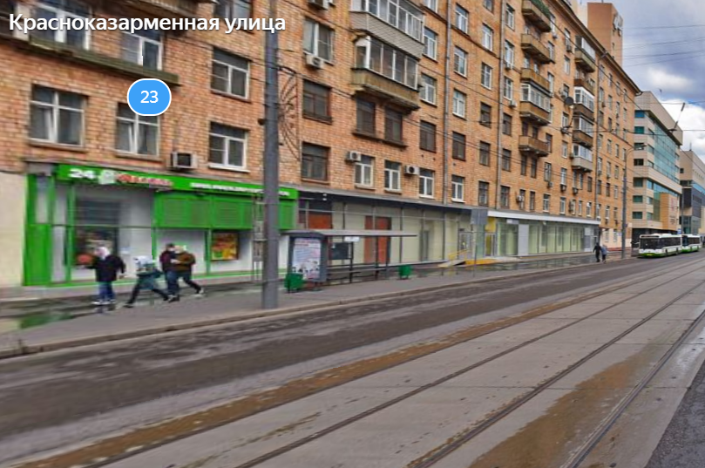
Трамвай.
ул. Красноказарменная. 2017 г.
Notes:
8

Slide 9
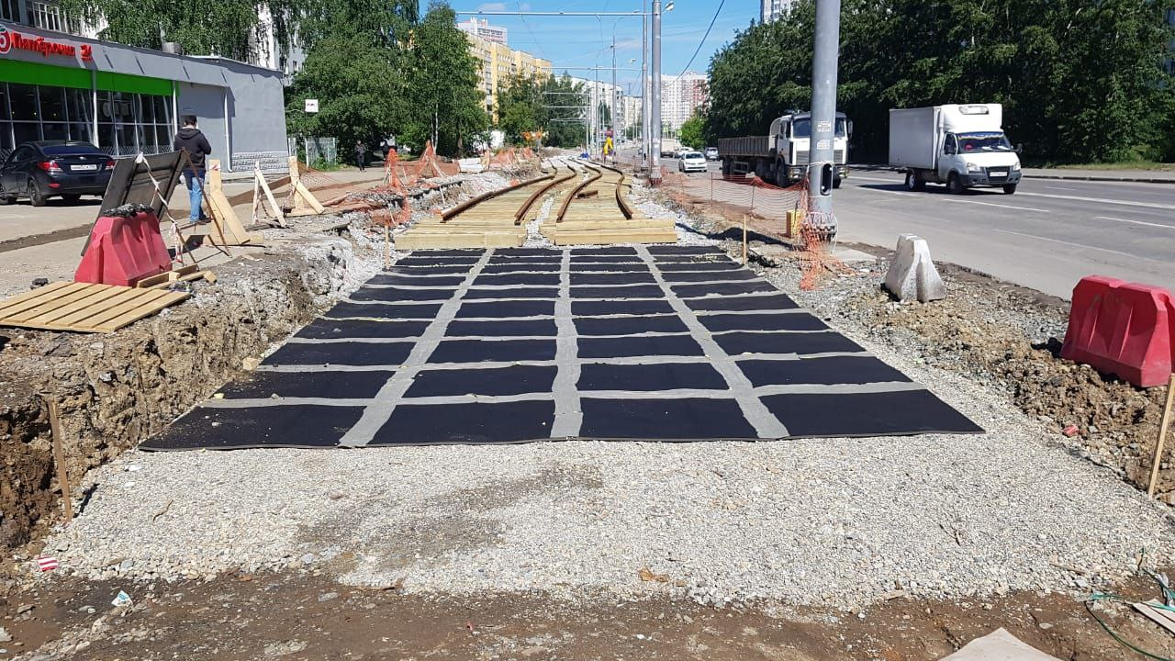
Трамвай. г. Екатеринбург.
2021 -2022 г.
Notes:
9

Slide 10
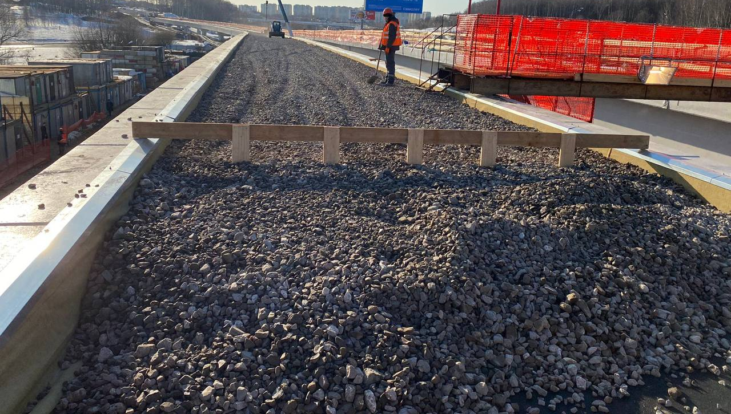
Метро. Метромост Пыхтино. 2021-2022 г.
Notes:
10

Slide 11
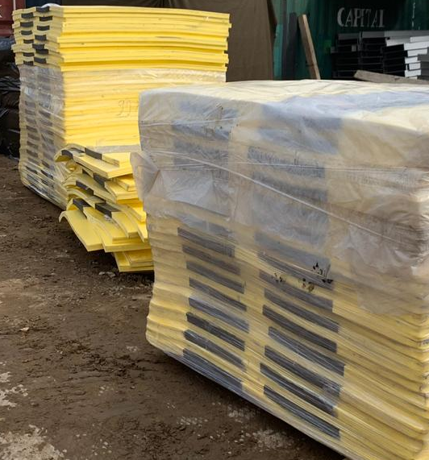
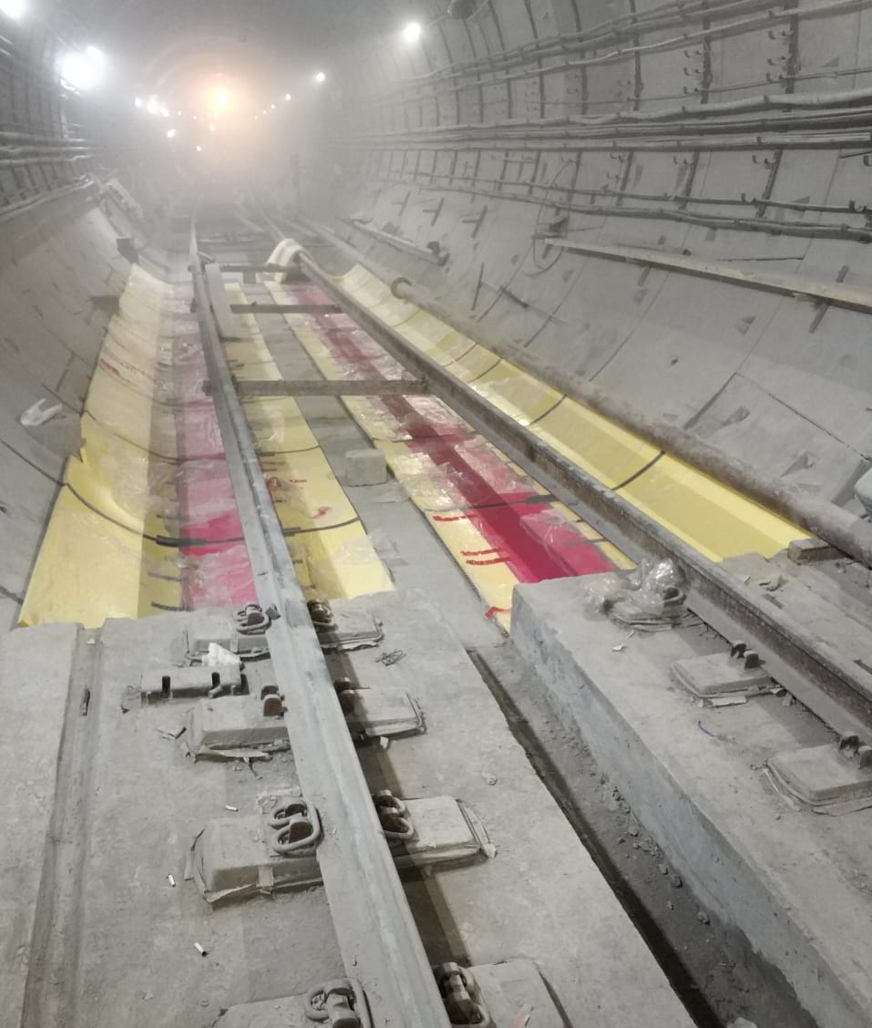
СМП. Москва. Некрасовская линия
Notes:
11

Slide 12
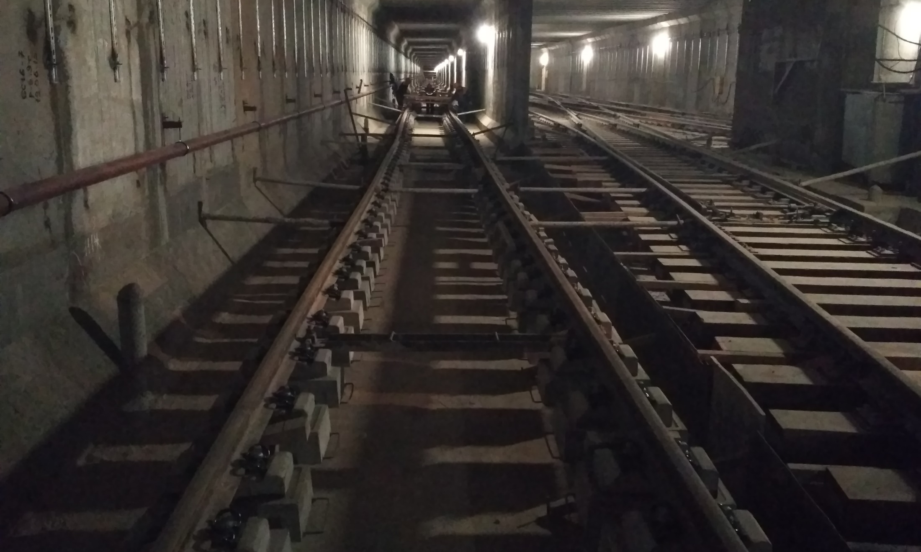
Блоки. Минский метрополитен
Notes:
12

Slide 13
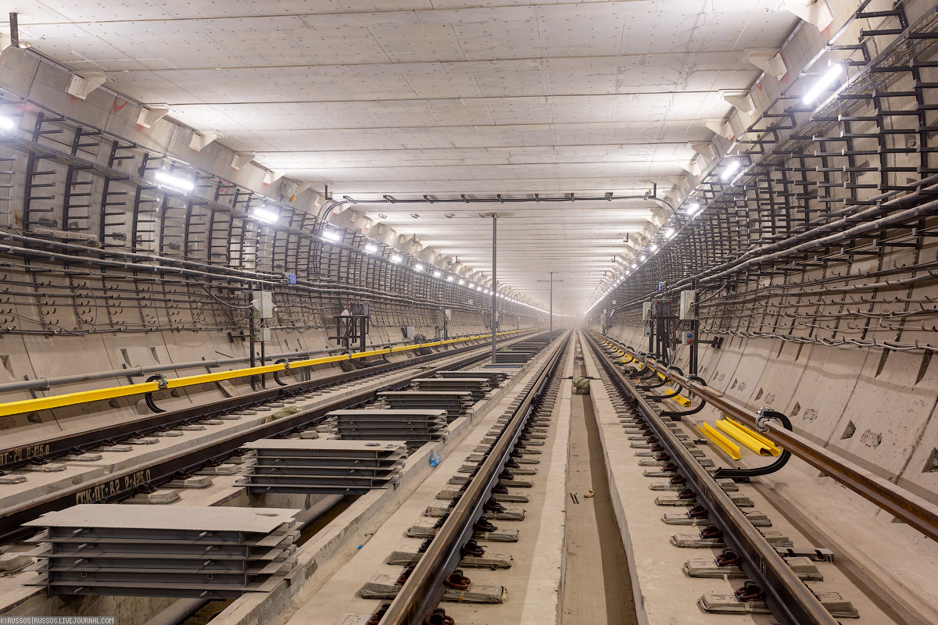
Блоки LVT. Метро. Москва
Notes:
13

Slide 14
Прокладки рельсовых скреплений
Notes:
14

Slide 15
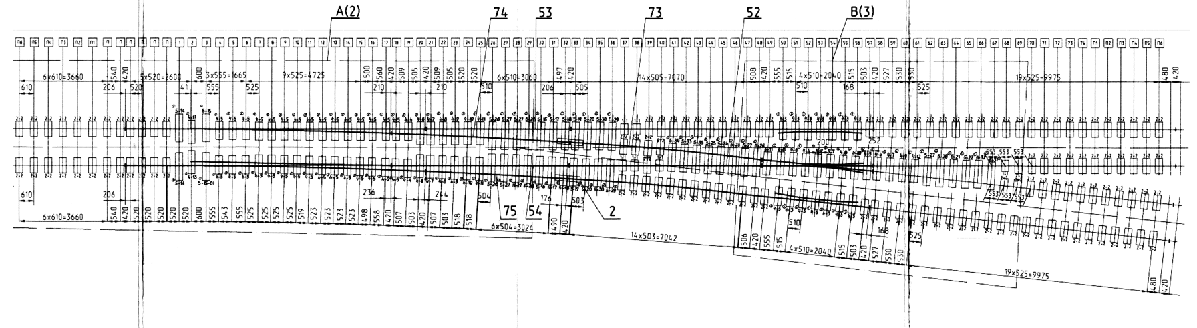
Оптимизация упругости стрелочного перевода
Зона оптимизации
Notes:
15

Slide 16
Стрелочный перевод типа Р65 марки 1/9 на блоках LVT
В пределах стрелочного перевода блоки имеют разные габариты и разную жесткость
Скрепления имеют нашпальные и подрельсовые прокладки
Нашпальные прокладки имеют разные габариты и жесткость в пределах стрелочного перевода
В зоне крестовины подрельсовые прокладки отсутствуют
Повышенный износ крестовины
Notes:
16

Slide 17
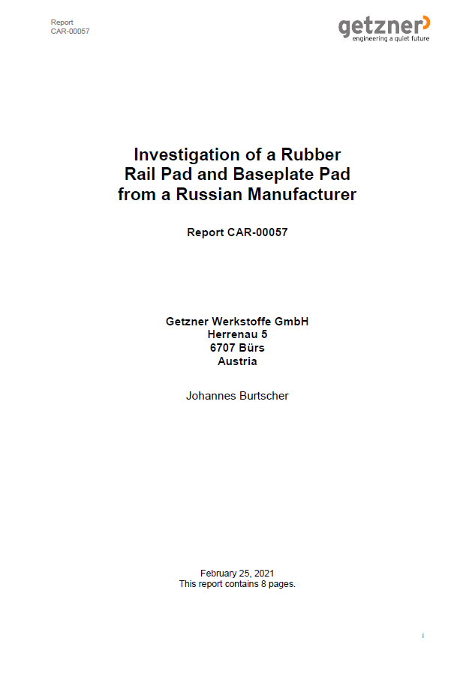
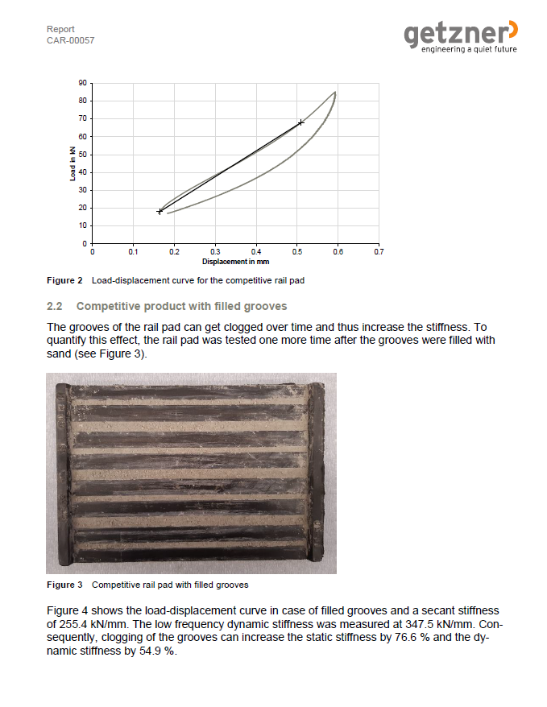
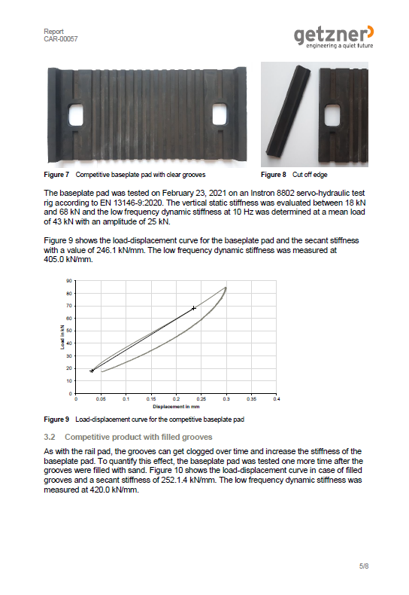
Исследования жесткости упругих элементов скреплений
Notes:
17

Slide 18
Жесткость узла скрепления (текущая ситуация)
Notes:
18

Slide 19
Комбинированная прокладка с изменяемой жесткостью
Для зоны крестовины (41 – 67 брус)
Notes:
19

Slide 20
Жесткость узла скрепления (оптимизированное решение)
Notes:
20

Slide 21
Ожидаемый эффект:
      1. Повышение плавности хода
      2. Увеличение срока службы крестовины до 2-х раз
Notes:
21

Slide 22
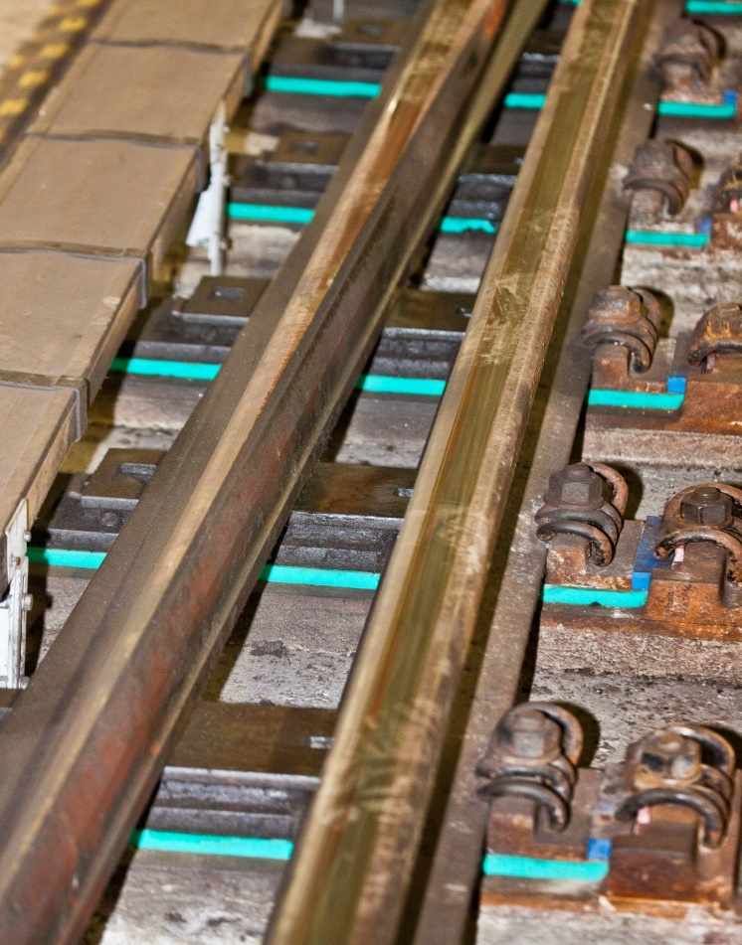
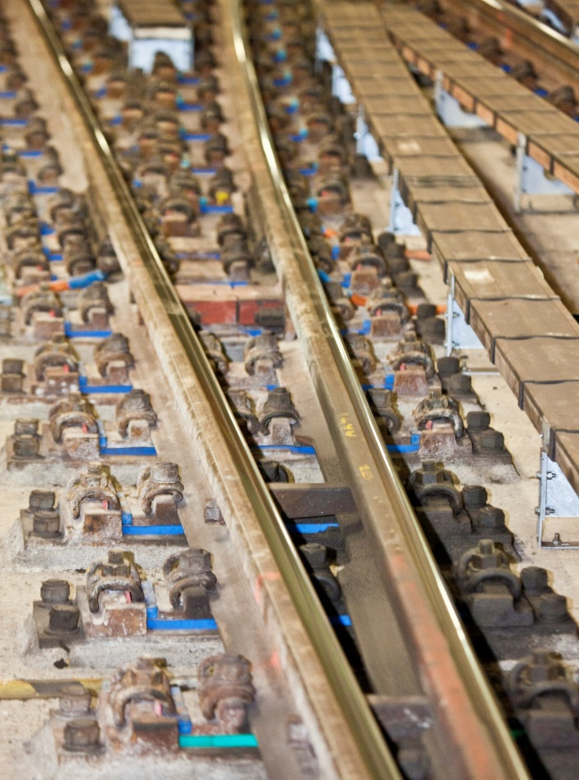
Пример. Metro Praha (CZ)
Notes:
22

Slide 23
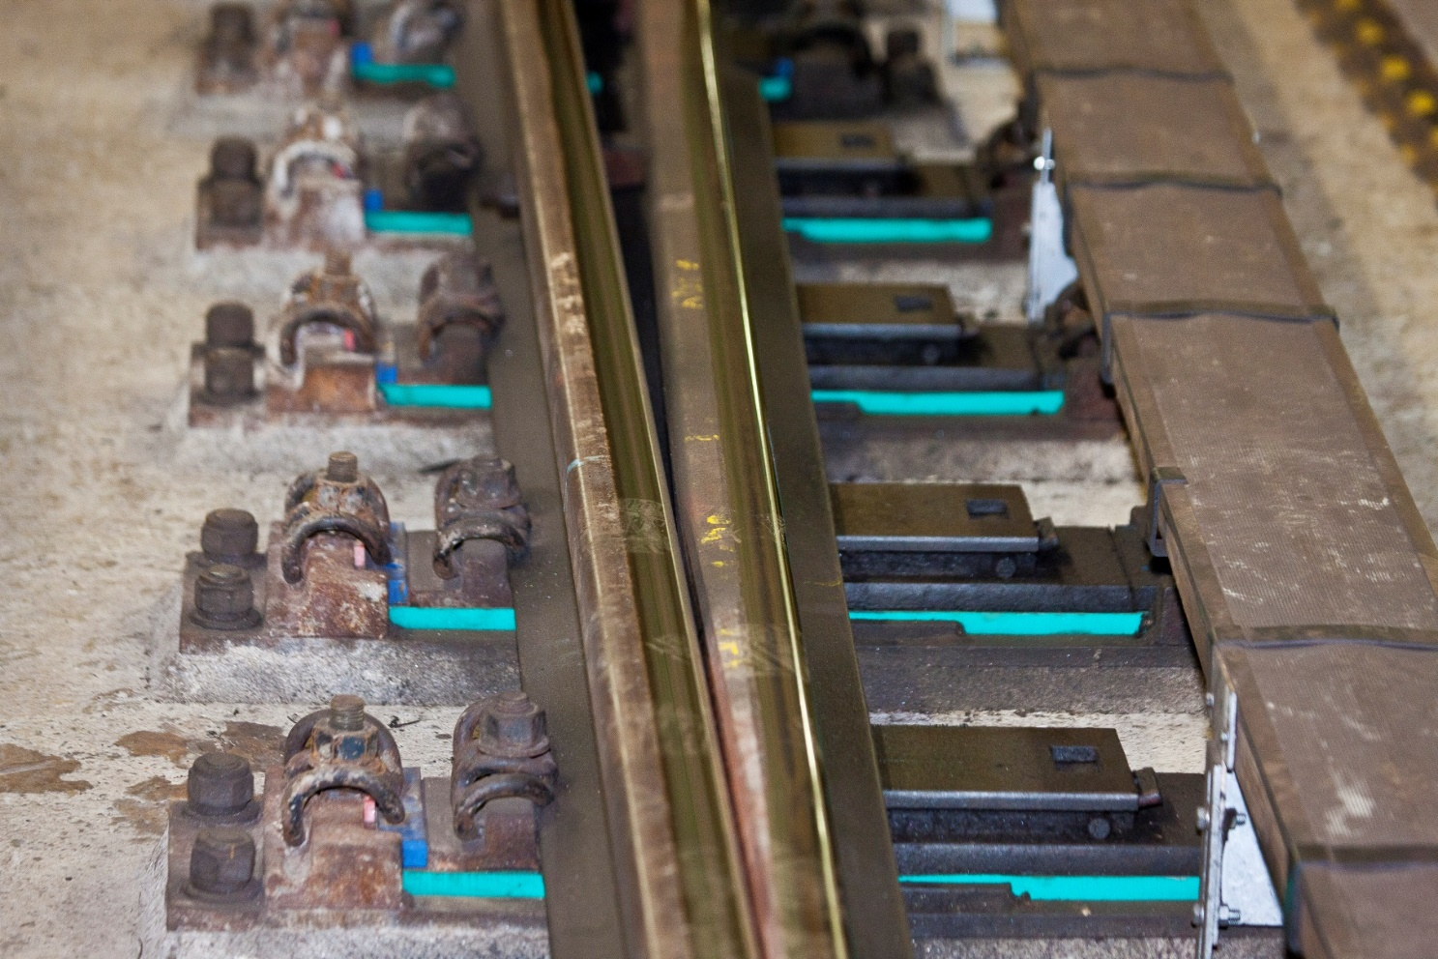
Пример. Metro Praha (CZ)
Notes:
23

Slide 24
28.09.2023
Спасибо
за
Ваше внимание
Y O L
Юрий Марусев
Yury.Marusev@acoustic.ru
Notes:
Компания Getzner всегда удается создавать инновации, открывающие новые пути, и тем самым намечать новые рубежи.
Мы создаем инновационную продукцию, повышающую надежность, долговечность и комфортабельность железнодорожных путей.
Мы всегда готовы к сотрудничеству с ГУП-ом "Московский метрополитен"

